Slide 1

>Roket Yazılımı Eğitimi
Hafta 2 Haberleşme Protokolleri, Algoritmalar ve Model Roket Yazılım Örneği
Uğurkan Ateş 18.11.2019

Slide 2
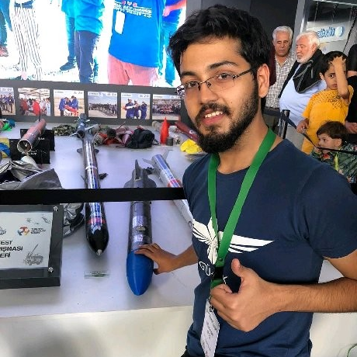




Uğurkan Ateş
Bana Ulaşmak için
Gömülü Sistem Yazılım Mühendisi @ Accenture
Ex : TUSAŞ - Türk Havacılık Uzay Sanayi,SoftTech
GTU Bilgisayar Mühendisliği 2015
GTU HUK CanSat 2017, GTU Tubitak Model Uydu 2018,GTU Roket Takımı 2018, 2.5 yıl GTU HUK yönetim(SEDS Turkiye,Uzay Komitesi Kuruluş , Euroavia)
GTU Hazine Otonom ve Elektrikli Binek Araç 2019
https://github.com/ugurkanates
https://www.linkedin.com/in/uğurkan-ateş/
ugurkanates97@gmail.com
uates@gtu.edu.tr
https://medium.com/@paypaytr

Slide 3
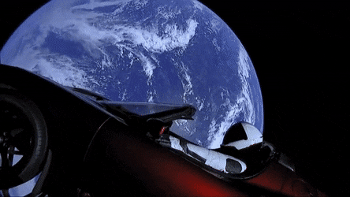
Programlamaya Giriş
01
Algoritmalar
02
Yer İstasyonu Sistemleri
Eğitim İçeriği
04
03
OpenRocket ve GPS
Mikro işlemci/kontrolcüler ve Haberleşme Protokolleri, Sensörler
05
Ve İlerisi …
06
Eğitim sonunda yeteri kadar çaba gösterirseniz giriş seviyesi programlar yazabilecek hale geleceksiniz
Eğitim süresince gerek güvenlik ile ilgili , gerek kontrol mekanizmaları,optimizasyon ve robotikle ilgili algoritmaların varlığından haberdar olacaksınız
Havacılık ve Uzay sektöründe yaygın kullanılan yer istasyonlarının yapısından haberdar olmuş olacaksınız
OpenRocket yazılımı üzerinden basit bir roket simülasyonun nasıl çalıştığını öğrenmek ve GPS sistemleri hakkında bilgi sahibi olmak
Eğitimi tamamladıktan sonra mikroişlemci ve mikrokontrolcü farkını, haberleşme protokolleri arasında ki farkları ve model roketçilik için kullanılan bazı sensörleri tanımış olacaksınız
Gelecek teknolojilere göz atmak, pekiştirmeli öğrenme ve derin öğrenme, ülkemiz de ve dünya da ki güncel havacılık uzay çalışmaları hakkında bilgi sahibi olmak !

Slide 4

Ödev Çözüm : Taş Kağıt Makas Oyunu
Hatırlayalım
# Kullanıcıdan input(girdi) alan ve bilgisayarın rastgele hareketler oynadığı ve komut ekranından görülebilen bir oyun tasarlayın. Bu sayede if else yapılarını daha iyi anlayacak ve loop(döngü) mekanizmasını kavrayacaksınız.
Öğrendiklerimiz
if/else/else if yapısı.
loop yapısı(while ve for döngüleri)
Gördüklerimiz
input yapısı( hafta 1 slaytlarında mevcut)
Nasıl yapılacaklar
rastgele harf üretmek(ödevin asıl kısmı)

Slide 5
Ödev Çözüm : Taş Kağıt Makas Oyunu
Başlayalım !
Ilk başta oyunu iki kişi oynandığını biliyoruz.
İki adet değişken tutmamız gerek
oyuncu ve bilgisayar diyelim. Bu değişkenler 3 farklı değer alabiliyorlar oyunun yapısına göre
tas,kagit ve makas , bu 3 değişken değerini sürekli kullanacağımız için geçen hafta öğrendiğimiz liste yapısında tutabiliriz
oyun_liste = [ “tas”,”kagit”,”makas”]
Algoritmamız
Oyun kurallarına göre 8 farklı sonuç olabilir.
Aynı hareketi girmeleri = beraberlik
Oyuncunun yanlış hamle yapması = oyunun hata vermesi
Oyuncunun tas oynayip rakibin kagit oynaması = rakibin kazanması
Oyuncunun tas oynayip rakibin kagit oynamaması = oyuncunun kazanması
Oyuncunun kagit oynayip rakibin makas oynamasi = rakibin kazanmasi
Oyuncunun kagit oynayip rakibin makas oynamaması = oyuncunun kazanması

Slide 6

Ödev Çözüm : Taş Kağıt Makas Oyunu
Algoritmamız
Oyun kurallarına göre 8 farklı hamle-gidişat olabilir. Sonuç ya beraberlik veya bir tarafın kazanmasıyla biticektir.
1- Aynı hareketi girmeleri = beraberlik
2 -Oyuncunun yanlış hamle yapması = oyunun hata vermesi
3 - Oyuncunun tas oynayip rakibin kagit oynaması = rakibin kazanması
4- Oyuncunun tas oynayip rakibin kagit oynamaması = oyuncunun kazanması
5- Oyuncunun kagit oynayip rakibin makas oynamasi = rakibin kazanmasi
6 -Oyuncunun kagit oynayip rakibin makas oynamaması = oyuncunun kazanması
7- Oyuncunun makas oynayip rakibin tas oynamasi = rakibin kazanması
8- Oyuncun makas oynayip rakibin tas oynamaması = oyunun kazanması

Slide 7
Ödev Çözüm : Taş Kağıt Makas Oyunu
Algoritmamız
Kullanıcıdan oynayacağı hareketi klavyeden almamız gerekiyor.
Bunun için
Input fonksiyonu bunu bize sagliyor , içine ne için input aldıgımızı yazabiliriz (bu sayede kullanıcı ona göre cevap verecektir.)
Bu komutu çalıştırınca kullanıcının program duraklayacak ve cevap verene kadar kod ilerlemeyecektir.
oyuncu = input(“tas, kagit, makas?")

Slide 8
Ödev Çözüm : Taş Kağıt Makas Oyunu
Algoritmamız
Bilgisayar nasıl oynayacak peki ? Kasanın içinde birisi oturup cevap mı verecek ???
Bilgisayarın random/rastgele hareketler yapmasını sağlamamız gerekiyor. Bunu yapmanın birçok yolu var fakat bizim için en kolay yol çoğu dilin sağladığı fonksiyonlar. Bu fonksiyonlar arkada çok karmaşık algoritmalar kullanarak bilgisayarın içinde tuttuğu fiziksel zaman sensörleri ile bize rastgele sayı üretimi yapabilmektedirler.
Bizim yapmamız gereken tek şey
Random kütüphanesini kodumuza eklemek ve fonksiyonu çağırmak
Bilgisayar 0 ile 2 arasında 2’de dahil olacak şekilde bir Numara verecektir(0 = tas,1= kagit , 2 = makas) gibi dusunebiliriz
from random import randint
bilgisayar = t[randint(0,2)]

Slide 9
Ödev Çözüm : Taş Kağıt Makas Oyunu
Algoritmamız
Bilgisayar nasıl oynayacak peki ? Kasanın içinde birisi oturup cevap mı verecek ???
Bilgisayarın random/rastgele hareketler yapmasını sağlamamız gerekiyor. Bunu yapmanın birçok yolu var fakat bizim için en kolay yol çoğu dilin sağladığı fonksiyonlar. Bu fonksiyonlar arkada çok karmaşık algoritmalar kullanarak bilgisayarın içinde tuttuğu fiziksel zaman sensörleri ile bize rastgele sayı üretimi yapabilmektedirler.
Bizim yapmamız gereken tek şey
Random kütüphanesini kodumuza eklemek ve fonksiyonu çağırmak
Bilgisayar 0 ile 2 arasında 2’de dahil olacak şekilde bir Numara verecektir(0 = tas,1= kagit , 2 = makas) gibi dusunebiliriz
from random import randint
bilgisayar = t[randint(0,2)]

Slide 10
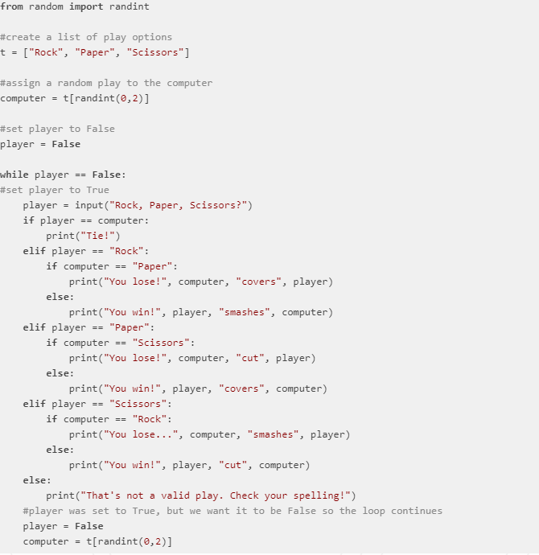
Ödev Çözüm : Taş Kağıt Makas Oyunu

Slide 11
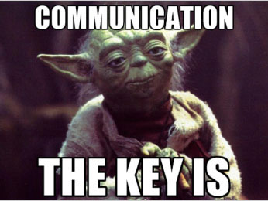
04
Haberleşme Protokolleri
“ Programs must be written for people and only machines to execute “ – Harold Abelson

Slide 12
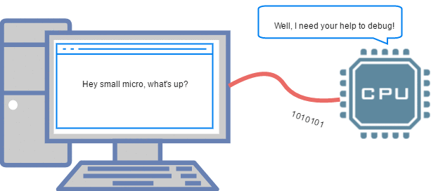
Haberleşme Protokolü Nedir?
Sistemler arası veri toplama, işleme ve analiz işlemleri, otomasyon sistemlerinin PLC ve bilgisayar sistemleriyle haberleşmesi sonucu gerçekleştirilmektedir. Haberleşmede verici ve alıcı arasındaki iletişimin hızlı ve güvenilir olması için kullanılan cihazlara göre bazı kuralların belirlenmesi gerekir. Bu kuralların belirlenmesiyle haberleşme protokolleri belirlenmiş olur. Tüm protokollerin kendine has özellikleri belirlenmiş ve sabitlenmiştir. Cihazların da bu protokollere uygun üretilmesi gerekmektedir.

Slide 13
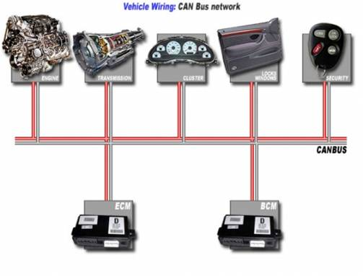
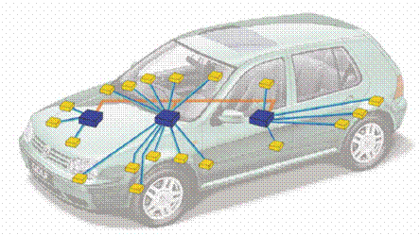
Haberleşme Protokolleri : CANbus
Canbus Protokolü
1980’lerde Robert Bosch tarafından geliştirilmiştir.
Birden çok kablodan veri transferi yerine, tek bir kablodan yazılım kontrollü veri transferi amaçlanmaktadır.
En yaygın kullanım alanı otomotiv sektörüdür.
Yüksek performans ve güvenilirliği nedeniyle endüstriyel kontrol uygulamalarında kullanılır.
İstatiksel ve olasılık hesapları sonucunda 1 asırda 1 tane mesaj hatası yapabileceği tespit edilmiştir.
Akıllı sensör ve motor kontrolleri, asansörler, makine kontrol birimleri, trafik sistemleri, akıllı binalar ve laboratuar gibi alanlarda maksimum 1Mbit/sn’lik bir hızda veri iletişimi sağlar.
Canbus iletişimi Nesne, İletim ve Fiziksel katman olmak üzere üç alt bölüme ayrılır.
Tüm üniteler iletim hattına eşit öncelikli veri yollama hakkına sahiptir. (Multimaster)

Slide 14
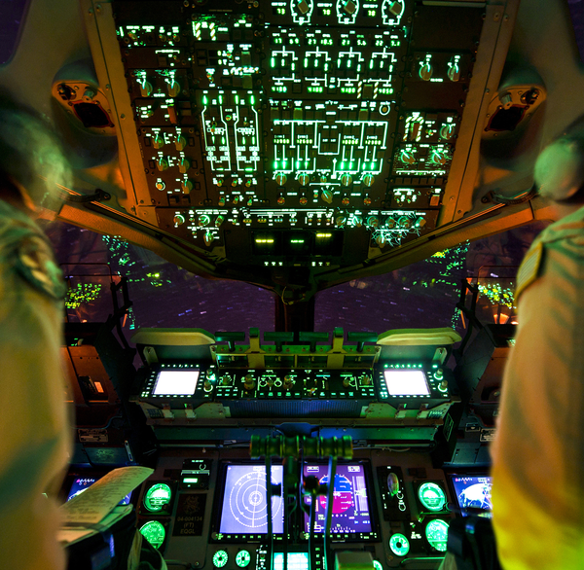
Haberleşme Protokolleri : Modbus(RS232-RS485-)
Modbus Protokolü
1979 yılında Modicon firması tarafından geliştirilmiştir.
Modbus protokolü tamamen açıktır ve bir çok endüstri kuruluşunda kullanılmaktadır.
Yaklaşık 7 milyon endüstri kuruluşu sistemleri içerisinde Modbus’ı kullanmaktadır
Cihazlardan alınan veriler bir merkezde toplanabilir.
RS 232 seri haberleşme standardı kullanır. Uzun mesafelerde ise RS 485 standardı kullanılabilir.
Modbus’da veriler 1 ve 0’lar şeklinde taşınmaktadır. Her bir voltaj seviyesi cihazlar arasında çok hızlı bir şekilde iletilir. Bu hız “baud” olarak adlandırılır.
RTU ve TCP/IP olmak üzere iki çeşittir.
Modbus RTU byte’ları bölerek taşıma mantığına dayanır. Böylece daha hızlı iletişim sağlanır.MilSTD uçaklarda.

Slide 15
Haberleşme Protokolleri : Senkron ve Asenkron
Senkron Haberleşme Nedir?
Senkron haberleşme gerçekleştirilirken, gönderilen veri biti ve alınan veri biti birbiriyle uyum içerisinde olmalıdır. İletişimi gerçekleştirecek olan aygıtlar eş zamanlı olarak çalışmak zorundadır. Yani alıcı ve verici aynı saat (clock) üzerinde olmalıdır.
Asenkron Haberleşme Nedir?
Asenkron haberleşme yapmak için belirli bir clock’a ihtiyaç duyulmaz. Veri herhangi bir anda iletilebilir. Belirli standartlar kullanılarak gerçekleştirilir ve Senkron haberleşmeye göre daha yavaş bir iletim olur.

Slide 16
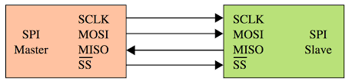
Haberleşme Protokolleri : Seri Haberleşme Protokolleri - SPI
SPI Protokolü
Açılımı Serial Peripheral Interface’dir.
Full-dublex olarak çalışır.(Veri alıp gönderme eş zamanlı)
Master Slave yapısını destekler.
İletişim master ve slave cihazlar arasında gerçekleşir. Master iletişimi kurmak istediği cihazı seçer ve o cihazla iletişime geçer.
Bu seçme genellikle SPI donanım dahilinde olan SS(Slave select) pini ile yapılır.
Burada bulunan MOSI ve MISO veri aktarımını gerçekleştirdiğimiz pinlerdir. CS pini ile hatta bulunan herhangi bir slave aygıtı seçmemiz sağlanıyor. Clock pini ise seri haberleşme gereği olarak verilerin iletilmesini sağlıyor.

Slide 17
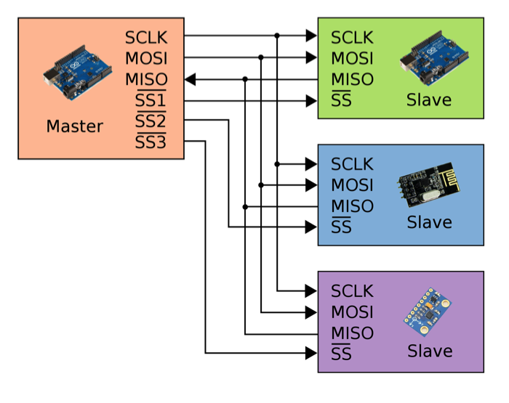
Haberleşme Protokolleri : Seri Haberleşme Protokolleri – SPI- Senkron
SCLK : Serial Clock (output from master). :Senkron seri haberleşmesi için kullanılır. Haberleşme için kare dalga oluşturur. Yani SPI haberleşmesinde senkronu sağlayan saat bulundurur. Saat sinyali master cihaz tarafından üretilir.
MOSI : Master Output, Slave Input (output from master). Master’ın çıkış Slave’in giriş olduğu veri yolunu oluşturur.
MISO : Master Input, Slave Output (output from slave). Master’ın giriş Slave’in çıkış olduğu veri yolunu oluşturur.
SS : Slave Select (active low, output from master). Slave select anlamına gelir. Master cihazın Slave cihazları seçmesine yarar. Master’ın SS pinleri kontrol edilecek Slave cihaza göre seçilir ve kullanıcı tarafından belirlenir.
Senkron haberleşme protokollerinden bir tanesidir. Fully duplex (eş zamanlı çift yönlü çalışabilen) olarak çalışabilir. Haberleşme gerçekleştirilecek cihazlar arasında master-slave ilişkisi vardır. Birden fazla slave cihazla haberleşme sağlanabilir. Senkron olarak çalıştığı için mutlaka bir clock sinyaline ihtiyaç duyulur. Kısa mesafeli iletimde kullanılır

Slide 18
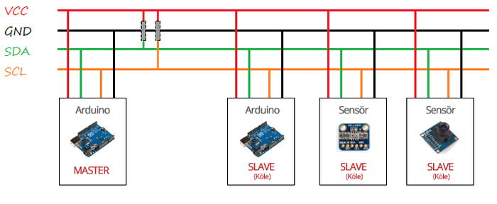
Haberleşme Protokolleri : Seri Haberleşme Protokolleri – I2C
Arduino, diğer Arduino veya sensörlerle haberleşmek için bazı haberleşme protokolleri kullanır. Bu protokollerden birisi de I2C’dir.
Haberleşme için toprak hattı dışında SDA ve SCL olmak üzere 2 hatta daha ihtiyaç duymaktadır.
Genellikle kısa mesafede iletim hızının düşük olduğu zamanlarda kullanılır.
Master Slave haberleşmesini destekler. Hatta bağlanan Slave cihazdan hangisinin veri aktaracağına master karar verir.

Slide 19
Haberleşme Protokolleri : Seri Haberleşme Protokolleri – I2C
Senkron haberleşme protokollerinden diğer bir tanesidir. Half-duplex (yarı eş zamanlı çift yönlü çalışabilen) olarak çalışır. Yani veri iletimi çift yönlü olur ancak aynı anda hem veri gönderilip hem de alınamaz. Buna telsizleri örnek verebiliriz. Minimum bilgi alışverişi gerçektirilecek yerlerde tercih edilir. İletişim için bant genişliği oldukta düşüktür. SPI’da olduğu gibi master-slave yapısını kullanır. .

Slide 20
Haberleşme Protokolleri : Seri Haberleşme Protokolleri – UART
UART Protokolü
UART (Universal Asynchronous Receiver Transmitter), bilgisayar ve mikrokontroller veya mikrokontroller ve çevre birimler arasında haberleşmeyi sağlayan haberleşme protokolüdür.
Asenkron olarak çalıştığı için herhangi bir “clock” ihtiyacı duymaz. USART (Universal Synchronous Asynchronous Receiver Transmitter) ise hem senkron hem de asenkron olarak çalışabilir.
UART’a göre daha gelişmiş bir protokoldür. Haberleşme mantıklı aynı şekilde çalışır ancak USART aynı zamanda senkron haberleşmeleri de gerçekleştirebilir. Yeni çıkan bir mikroişlemcinin datasheet’ine baktığınız zaman bu birimleri genelde USART birimi olarak görüyoruz çünkü USART aynı zamanda UART’ı da kapsayan bir birim olarak tasarlanmıştr. USART, 5 ve 9 bit arası data uzunluğuna sahip veriyi taşıma özelliğine sahiptir. Ancak genel olarak 8 veya 9 bitlik kullanımlar tercih edilir.

Slide 21
Haberleşme Protokolleri : Seri Haberleşme Protokolleri – UART
UART Protokolü
Adından da anlaşılacağı üzere Asenkron bir haberleşme gerçekleştiren bir yapıdır. Aslında bir protokol değildir, bir çiptir. Ama bu çip programlanabilir olduğu için belirli prokollere sahiptir. Aslında bir bilgisayarın (ya da mikrodenetleyici diyebiliriz) seri portlarını kullanarak haberleşme sağlayan bir gömülü devredir. Data tipi ve hızı değiştirilebilir, programlanabilir bir çiptir. Bizim çift taraflı olarak asenkron bir haberleşme yapmamızı sağlar. Gelen seri veriyi paralel veriye veya paralel veriyi seri veriye çevirerek iletimi gerçekleştirebilir. USART Haberleşmesi (Universal Synchronous and Asynchronous Receiver Transmitter) ise UART’ın yaptığı işin senkron haberleşme ile birlikte yapılmış halidir. Hem senkron hem de asenkron veriler iletilebilir

Slide 22
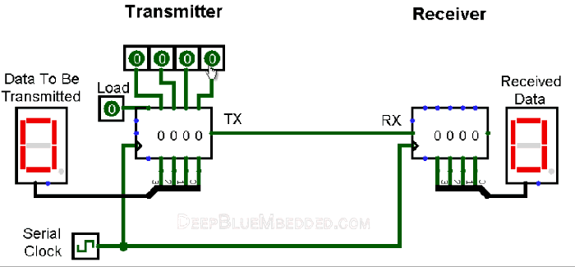
Haberleşme Protokolleri : Seri Haberleşme Protokolleri – UART

Slide 23
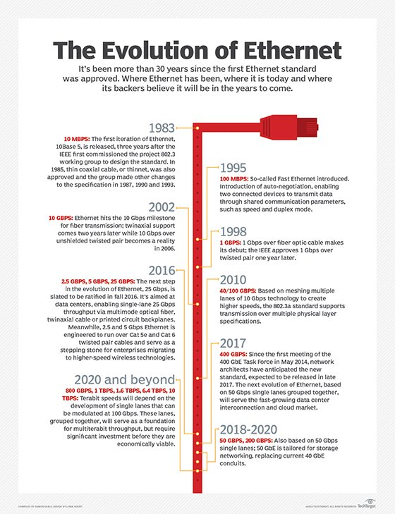
Haberleşme Protokolleri :– Ethernet

Slide 24
Haberleşme Protokolleri :– Ethernet
Ethernet, basit bir şekilde kablolu veya kablosuz ağda bilgisayarlar, routerlar ve switchler dahil olmak üzere cihazlara bağlanmak için kullanılan standart iletişim protokolüdür.
En çok kurulan yerel ağ bağlantısı (LAN) teknolojisi, Ethernet LAN’leri geçirerek işletmelerin büyük bölge ağlarında (WAN) Ethernet kullanmasını sağlar. Ethernet büyük işletme bölgelerini, dağıtılmış şube ofislerini, veri merkezlerini ve hatta yerel veya daha küçük uzak konumları bağlar. Ethernet belirli bir uygulama sayısını kullanıma açarken ve diğer sanal özel ağlar (VPN) gibi diğer ağ teknolojilerine erişim sağlarken bir işletme için tek bir WAN ağını çalıştırabilir.
Çok amaçlı bir ağ olarak Ethernet Ethernet hızı, üretkenliği ve kontrolü sağlayan kanıtlanmış bir ağ seçeneği. Çünkü hem LAN hem de WAN ağlarda aynı şekilde çalışıyor. Ethernet, bilindik ve ataması kolay olan bir teknolojidir ve gerekli durumlarda ethernet üzerinden güç aktarımı (PoE) da yapılabilir. Video, depolama, IP üzerinden ses iletimi (VoIP), veri merkezi konsolidasyonu gibi bant genişliği yoğun olan uygulamaları desteklerken aynı zamanda internet ve VPN’inize hayati bir erişim sağla

Slide 25
05
Model Roket Elektroniği
Aviyonik olarak’ta bilinir ☺

Slide 26
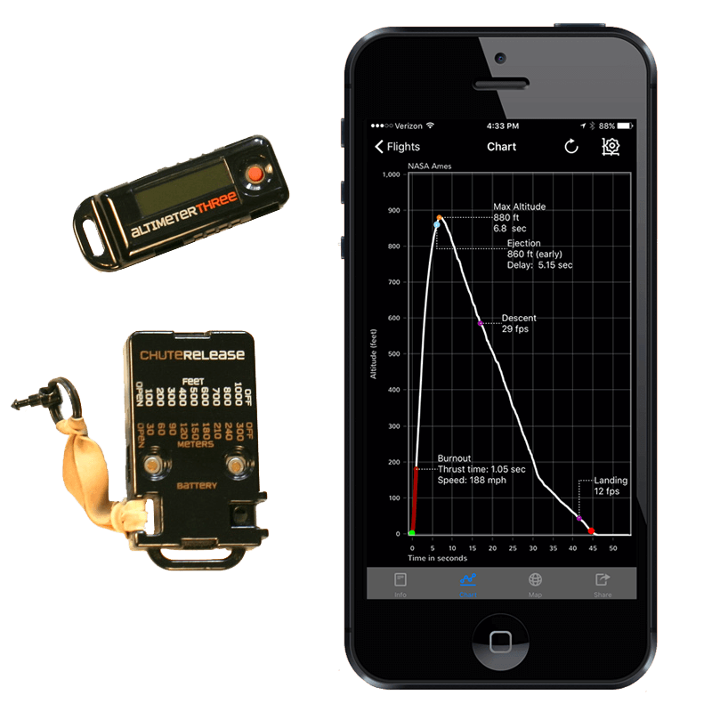
Model Roketçilikte kullanılan Elektronik Sistemler : Altimetre
Altimetre model roketçilikte başlangıç seviyesinde kullanılan bir sistemdir. Kullandığınız modele göre değişmekle beraber hız bilgilerini, çıkılan irtifayı kaydeder , üst modelleri ise bunu telefonunuza dahi aktarabilir , grafikler çıkartabilir. Her zaman kullanılması önerilen bir sistemdir.
Fiyatları 30 dolardan 100 dolar’a kadar çıkabiliyor. Kendiniz de tasarlayabilirsiniz.

Slide 27
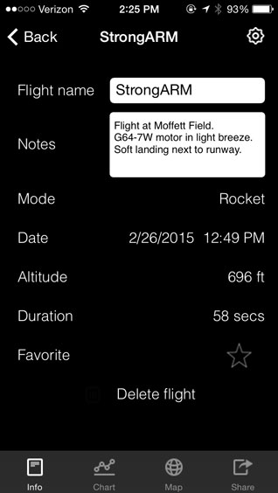
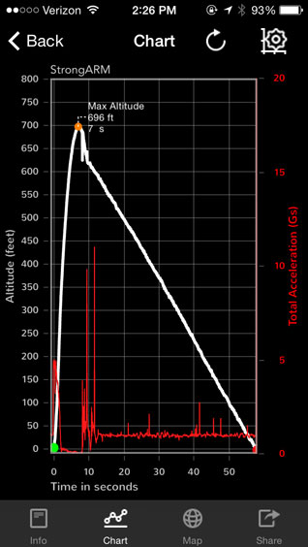
Model Roketçilikte kullanılan Elektronik Sistemler : Altimetre

Slide 28
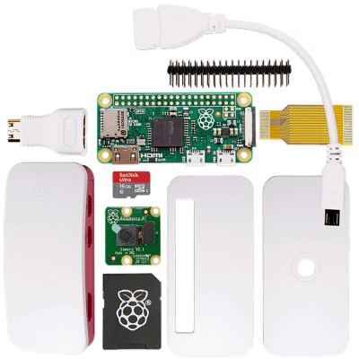
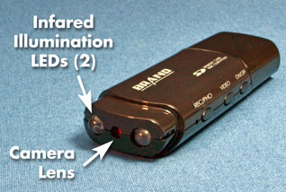
Model Roketçilikte kullanılan Elektronik Sistemler : Kamera

Slide 29
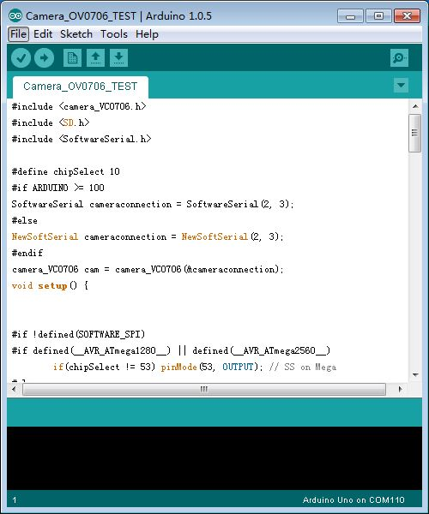
Model Roketçilikte kullanılan Elektronik Sistemler : Kamera
Ayrık kamera modülleri dışında çoğu kamera I2C bağlantı tipiyle bağlanıyor.
Programınızın içinde kameraya bağlanmanız ve görüntü kaydetmeniz veya anlık resim çekmeniz sizin ihtiyacınıza göre değişebiliyor.

Slide 30
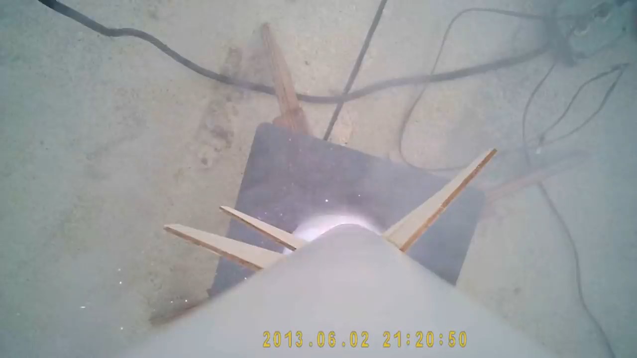
Model Roketçilikte kullanılan Elektronik Sistemler : Kamera

Slide 31
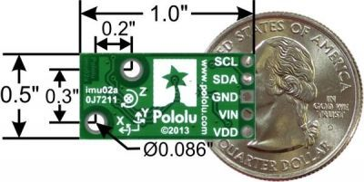
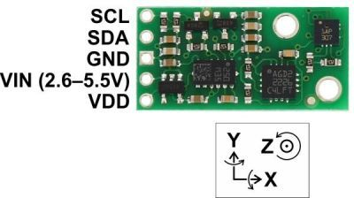
Model Roketçilikte kullanılan Elektronik Sistemler : Yükseklik Sensörü
Roketinizin bulunduğu yüksekliğe göre programlama yapacağımız için roketin yüksekliğini herhangi bir sensor çeşidini kullanarak elde etmemiz gerekiyor.Açık hava basıncı sayesinde bunu elde edebiliriz.Birsürü farklı model var.
Pololu firmasının tasarladığı bu IMU Sensör (Çoklu Sensör Ünitesi) Kartı LSM6DS33 3 eksen gyro ve ivmeölçer, LIS3MDL 3 eksen pusula sensörü (MinIMU-9 v5' deki gibi) ve LPS25H dijital barometre sensörünün birleştirildiği bir karttır. I²C arayüzü sayesinde bu 10 eksenin de ölçümlerini rahatlıkla okuyabilirsiniz. Üzerinde dahili olarak bulunan bulunan voltaj regülatörü ile 2.5-5.5V arası bir giriş voltajı ile çalıştırılabilir. Standart pin aralığa sahip olduğundan breadboard üzerinde de kullanılabilir

Slide 32
Model Roketçilikte kullanılan Elektronik Sistemler : Yükseklik Sensörü
BME280 mySensor; ” Bu fonksiyon global kapsamda sensör nesnenizi oluşturur. Örnekte mySensor adında global nesne tanımlandı.
“ begin(); “ Sensörü başlatmak için kullanılır.
” reset() ” Sensörü sıfırlar ve yeniden başlatır.
” readTempC() ” Sıcaklığı Celsius cinsinden okumamızı sağlar.
float myVar = mySensor.readTempC();
readTempF() ” Sıcaklığı Fahrenhayt cinsinden okumamızı sağla
readFloatPressure() ” Basıncı kilopaskal (kPa) cinsinden okumamızı sağlar.
float myVar = mySensor.readFloatPressure()
” readFloatAltitudeMeters() ” Ölçülen basıncı referans alarak yüksekliği metre cinsinden okumamızı sağlar
float myVar = mySensor.readFloatAltitudeFeet();

Slide 33
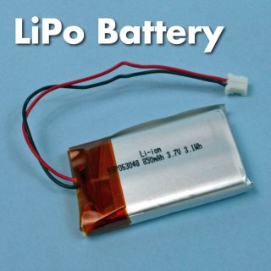
Model Roketçilikte kullanılan Elektronik Sistemler : Batarya
En çok kullanılan 2 pil çeşidi Alkalin tabanlı piller veya Lipo Pil adını verdiğimiz lithium battery içeren yapılar. LiPo . Özellikle alkalin pil gerektiren bir parça kullanmıyorsanız lipo pil kullanmanızı tavsiye ederim. Şarj edilebilir olması ve farklı kapasitelerde olması kolaylık sağlıyor.

Slide 34
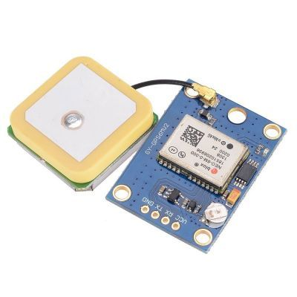
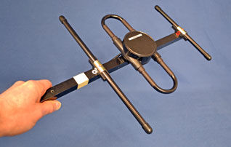
Model Roketçilikte kullanılan Elektronik Sistemler : GPS ve Alıcı/Anten
Roketinizin anlık konumunu takip etmek için GPS sensörleri ve yerden bu bilgiyi alabilmek için bir alıcı sistemi kullanmamız gerekiyor. TX RX pinleri ile tüm mikroişlemcilere vs I2C üzerinden bağlayabiliyoruz bu GPS modülünü. Yapmamız gereken tek şey programımızda belirli aralıklarla veya dürtülerle konumumuzu yollamasını sağlamak ve karşıdan bir onay mesajı alıyorsa onu alması.

Slide 35
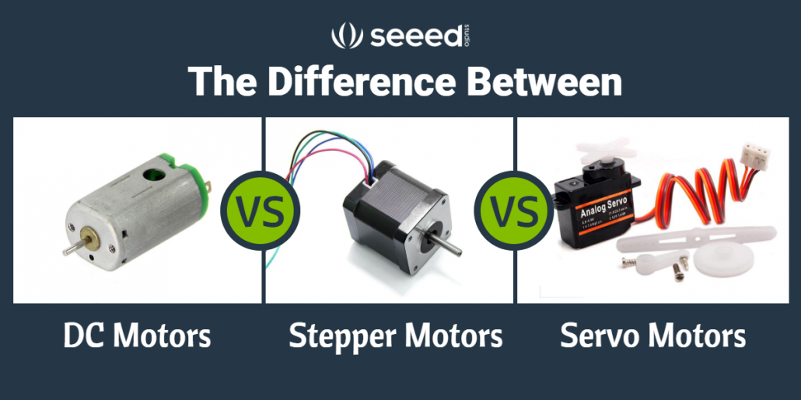
Kanatçıkları oynatmak istiyorsak : Motorlar
Roketin yatay hareketini sağlayan kanatçıkları hareket ettirmek istiyorsak kanatçıklara motor bağlamalıyız. Step Motor , DC motor veya Servo motor seçenekleri elimizde.3’ünün birbirine göre artı ve eksileri var, farklı amaçlarda kullanılıyorlar.

Slide 36
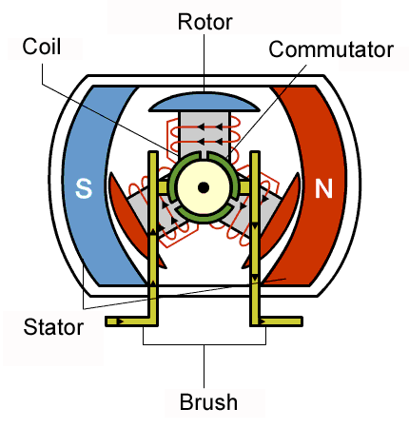
Kanatçıkları oynatmak istiyorsak : DC Motorlar
DC Motor 1830’lardan gelen bir motor türü.Oyuncaklar , bilgisayar fanları , ev sistemleri gibi her yerde bulunabiliyorlar.En basit motor çeşidi olduğu için hala kullanılabiliyor.Fırçalı motor denmelerinin sebebi 2 metal fırça bulunyor farklı halkaları döndürmeyi sağlayan.
Kolay,düşük hızda dahi istenilen torkta çalışabiliyor,az enerji tüketiyor,çok ucuz.
Elektro manyetik ses çıkarıyor(sistemin diğer parçalarını etkileyebilir)
Kolay bozuluyor , bakım gerektiriyor.

Slide 37
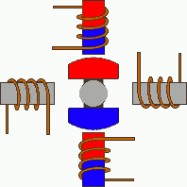
Kanatçıkları oynatmak istiyorsak : Step Motorlar
Step Motorlar , düşük hızlı net karar alabilen ve belirli adımları alabilen motor çeşidi. Keskin dönüş yapabildikleri için yazıcıların içinde , güvenlik kameralarında , endüstriyel makinelerde kullanılabiliyorlar.
Keskin kontrol edebilme,kolay kontrol edebilmek,belirlenen keskin hızlarda çalışabiliyorlar
Cihaz fiziksel olarak çok ses çıkarıyor , ses çıkarmaması gerekiyorsa DC motor kullanın.
Yüksek torklarda düşük hız veriyorlar. Elektrik kullanımları yüksek , arada sırada adım atlayabilirler.

Slide 38
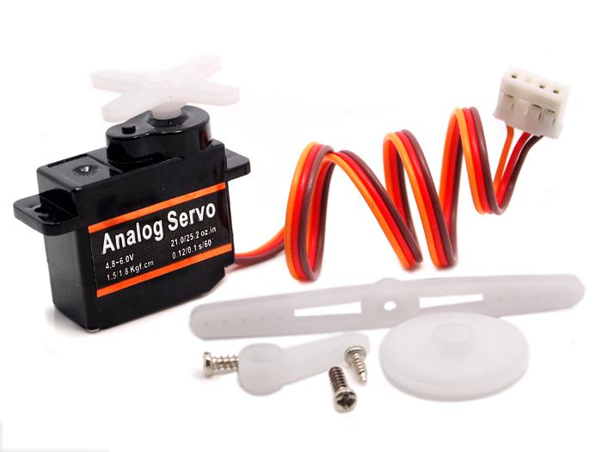
Kanatçıkları oynatmak istiyorsak : Servo Motorlar
Servo motorlar en net istenilen yere dönebilme kabiliyetine sahip olanı.İstenilen hız veya pozisyona göre ayarlanabiliyor.
Çok ucuz , çok çeşidi var özelleştirilmiş . Hızlı dönüşlerde tork özellikleri kusursuz.
Pozisyon olarak hareketleri 180* sınırlı. Ama bunu birden çok birlikte kullanarak çözebilirsiniz. Arada sırada takılma yapabiliyor.

Slide 39
Ve tabiki bir mikrodenetleyici / işlemci
Tüm bu sensörlerin durumlarını kontrol edicek ve uçuşun dinamiklerini ayarlayacak, motorlara komutları vericek ve gerektiğinide paraşütü açacak olan bir mikroişlemci veya denetleyici gerekiyor.
Bunun üzerinde konuştuğumuz için atlıyorum

Slide 40

05
Basit bir Roket Kontrol Yazılımını İnceliyoruz
(Ten) Ground Control (Nine) to Major Tom (Eight, seven) (Six) Commencing (Five) countdown, engines on (Four, three, two)
Check ignition (one) and may God’s love(Lift off) be with you

Slide 41
Model Roket Algoritmasında olması gerekenler
Kontrol Mekanizması
Paraşütlerin Açılması(1. paraşüt ve 2.paraşüt) Her zaman en az iki paraşüt bulundurmak gerekir.
Sistemde bulunan sensörlerin durumlarını belirli aralıklarla kontrol etmek
Sistemin durumunu yer istasyonuna aktarmak
Sistemin durumunu cihazda bulunan SD kart’a depolamak
Kanatçıklar dönüyorsa onların kontrol edilmesi
Faydalı yükte bulunan bir elektronik sistem varsa onun belirli aralıklarla takip edilmesi
İniş yapıldıktan sonra yerin tespiti edilmesi için sistemler.

Slide 42
Model Roket Algoritmasında olması gerekenler
Kontrol Mekanizması
Paraşütlerin Açılması(1. paraşüt ve 2.paraşüt) Her zaman en az iki paraşüt bulundurmak gerekir.
Sistemde bulunan sensörlerin durumlarını belirli aralıklarla kontrol etmek
Sistemin durumunu yer istasyonuna aktarmak
Sistemin durumunu cihazda bulunan SD kart’a depolamak
Kanatçıklar dönüyorsa onların kontrol edilmesi
Faydalı yükte bulunan bir elektronik sistem varsa onun belirli aralıklarla takip edilmesi
İniş yapıldıktan sonra yerin tespiti edilmesi için sistemler.

Slide 43
Model Uçuş Kodu inceleme
https://github.com/ugurkanates/GTURocketTeam/blob/master/libraries/GTU/Flight.h
https://github.com/ugurkanates/GTURocketTeam/blob/master/libraries/GTU/Flight.cpp

Slide 44
Ödev ve Alıştırmalar
Roket Mekanizması koduna bakarak benzerini Python ile gerçekleştirelim
İçerisinde bulunan fonksiyonları Python’a geçirseniz yeterli
Sık kullanılan sensörlerden bir tanesini istediğiniz mikroişlemci veya denetleyici ile programlayalım
Tavsiyem ucuz bir Arduino ile yakınlık sensörü kullanarak mesafe ölçümü yapmanız

Slide 45
Teşekkürler
Sorular ?
Uğurkan Ateş
+90 531 598 2773
uates@gtu.edu.tr
ugurkanates97@gmail.com

Slide 46
Kaynaklar
https://maker.robotistan.com/mikrodenetleyici-mikroislemci/
http://www.kodlamadersi.com/algoritma-nedir.html
https://www.youtube.com/watch?v=-yq1EmTkBCs
https://www.goodreads.com/quotes/tag/programming

